Slide 1

師資簡介
點睛科技股份有限公司
Janet Lin

Slide 2
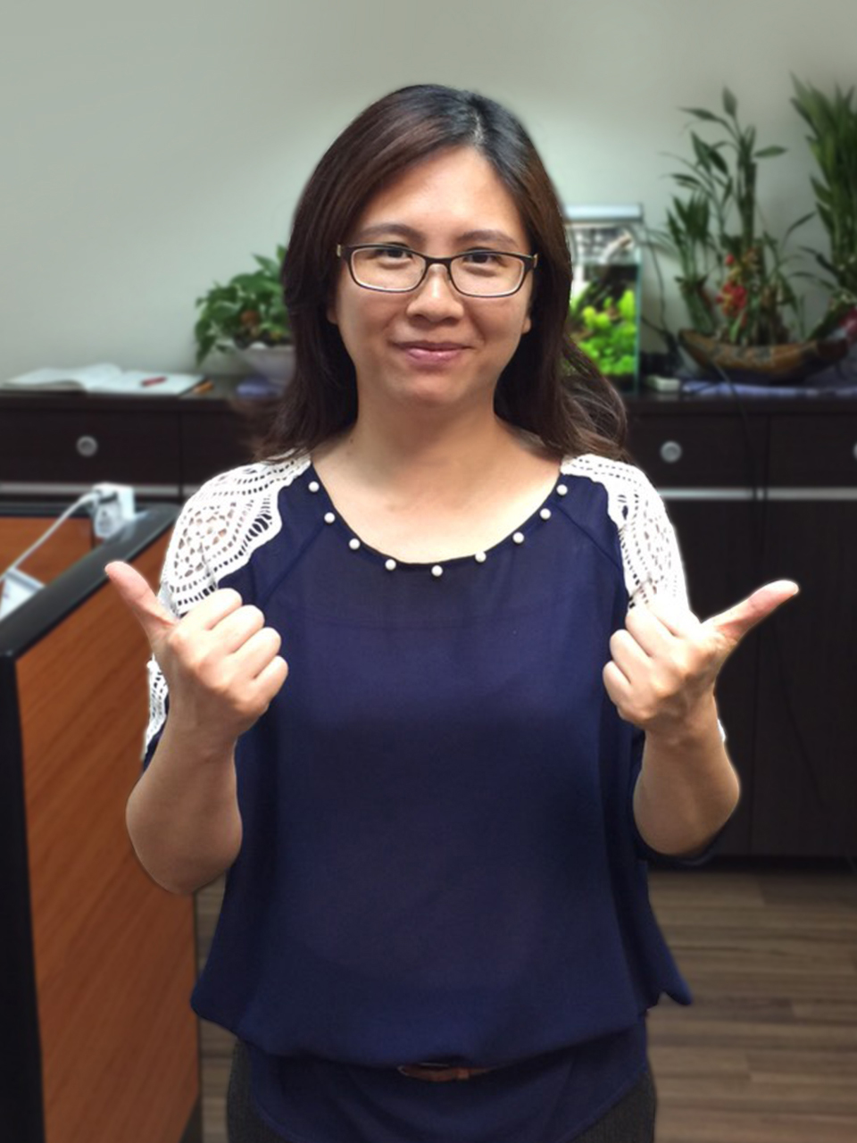
● 目前任職:
點睛科技 - 總經理
● 曾經任職:
凌陽科技 – 副工程師
廣礜科技 – 資深工程師
龍愛科技 – 主任
三協資訊 – 工程師
● 工作資歷:
產品開發: 1993-2001
系統應用: 2002-2006
經營管理: 2006-2019

Slide 3

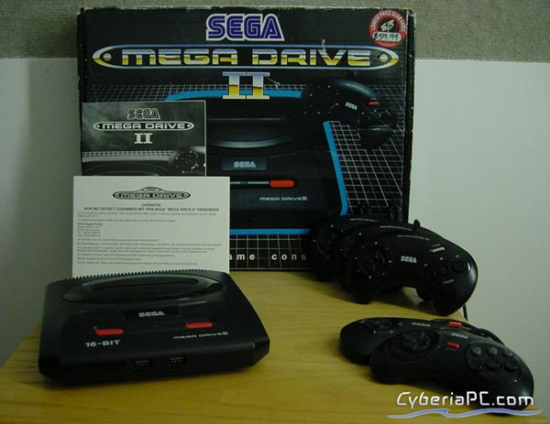
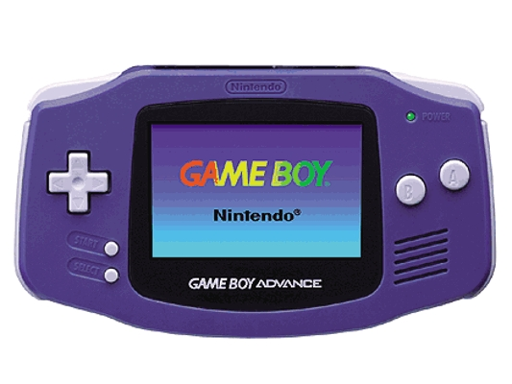

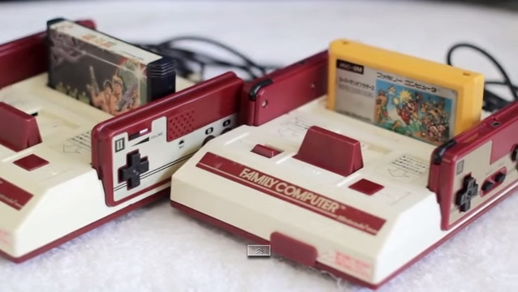
研發作品
www.ideabus.com.tw

Slide 4

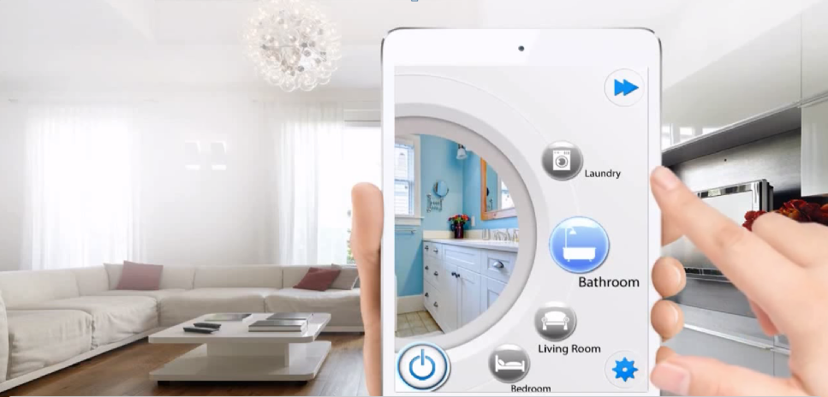

設計的進化
軟體與硬體的整合
Creating a smarter life

Slide 5

Our Service
加速產品智慧化
透過物聯網
創造延伸的服務
大數據
幫助預測及規劃

Slide 6

業界領導指定

Slide 7
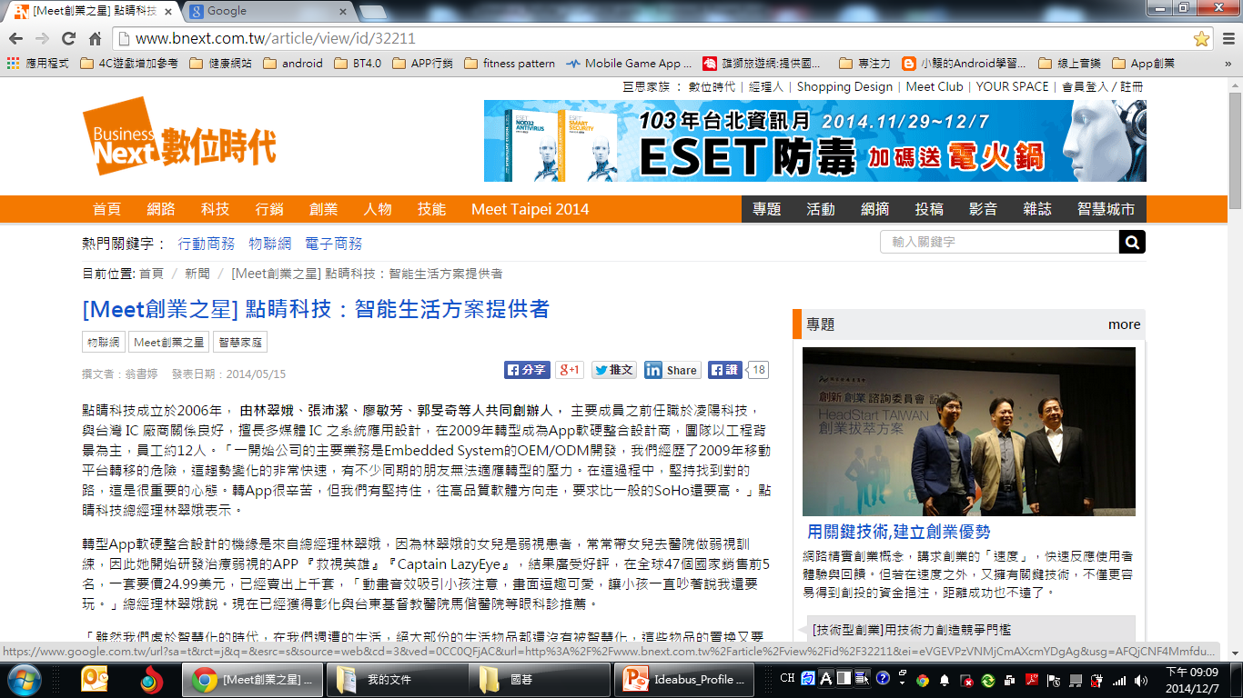
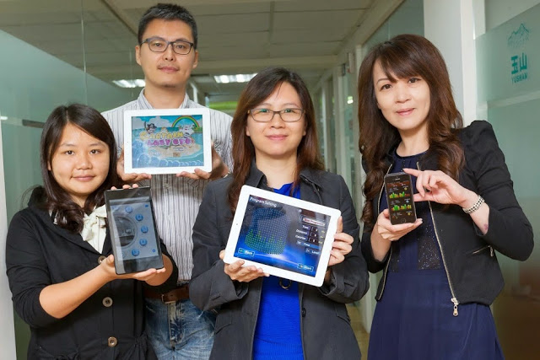
智慧生活方案的提供者

Slide 8
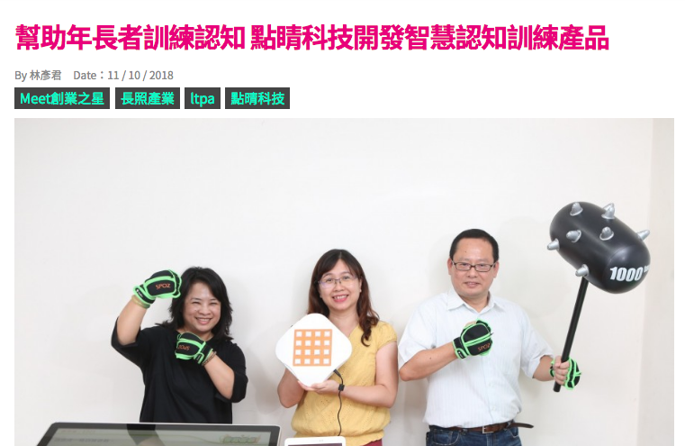
LTPA智慧認知方案

Slide 9

LTPA智慧認知方案

Slide 10

聯絡資料
Mail: janet@ideabus.com.tw
Mobil: 0921-003580

